Slide 1

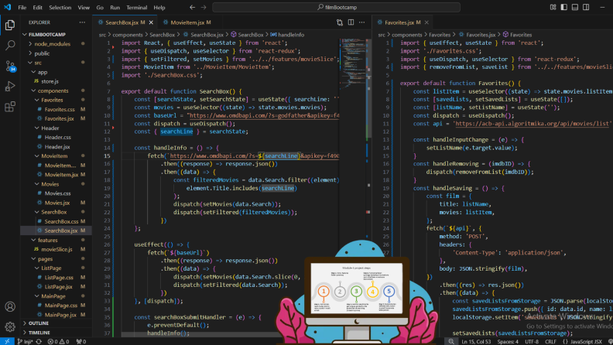

Slide 2
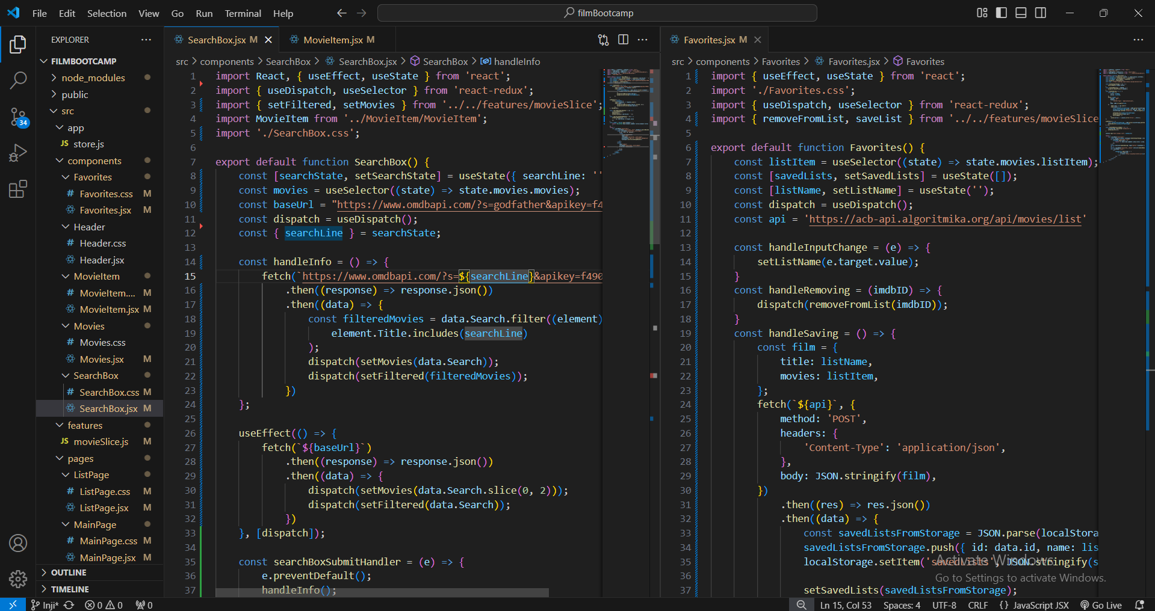

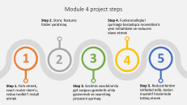

Slide 3
Module 4 project steps
Step 2. Store, features folder yaratmaq
Step 4. Funksionalliqlari qurmaga basladiqca movieSlice’a yeni initialState ve reducers elave etmek
1
2
3
4
5
Step 1. Fork etmek, react-router-dom’u, redux toolkit’I install etmek
Step 3. Secilmis seachline’da get sorgusu gonderib ui’da gostermek ve searching prosesini qurmaq
Step 5. Reducerlerden istifaded edib, kodun muxtelif hisslerinde tetbiq etmek

Slide 4
Layihənin istifadəçi interfeysi (UI)
1
Modul 4. “Film orqonayzerinin təkmilləşdirilməsi” layihəsi
Layihədən kodlar ve izahı
2
İşləyərkən hansı problemlərlə qarşılaşdım və onları necə həll etdim?
3

Slide 5
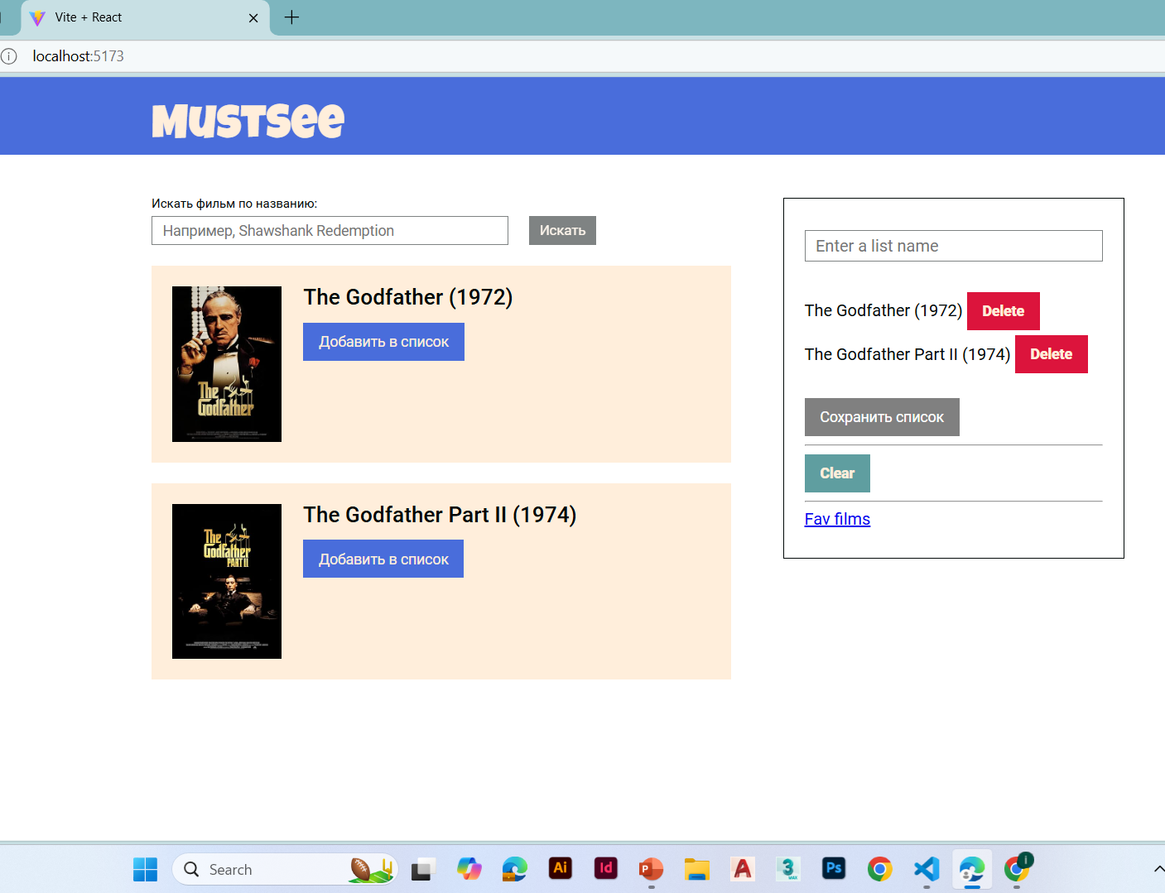
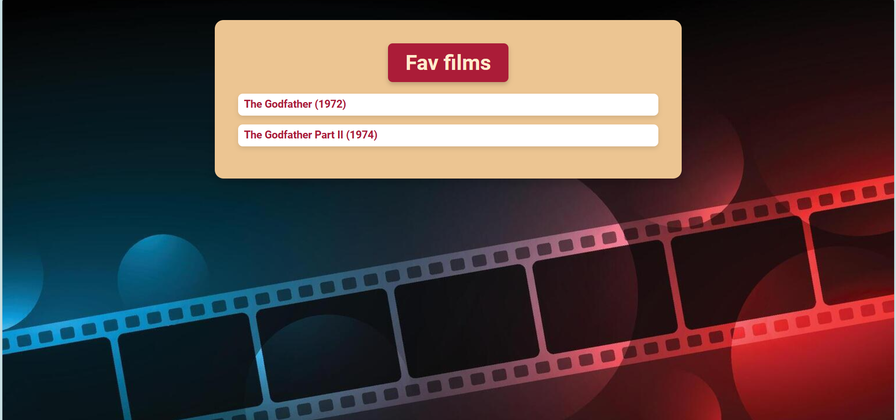
01

Slide 6
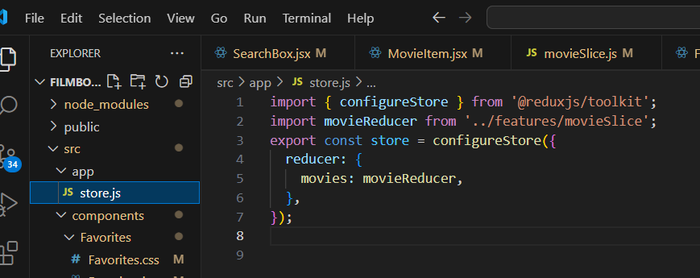
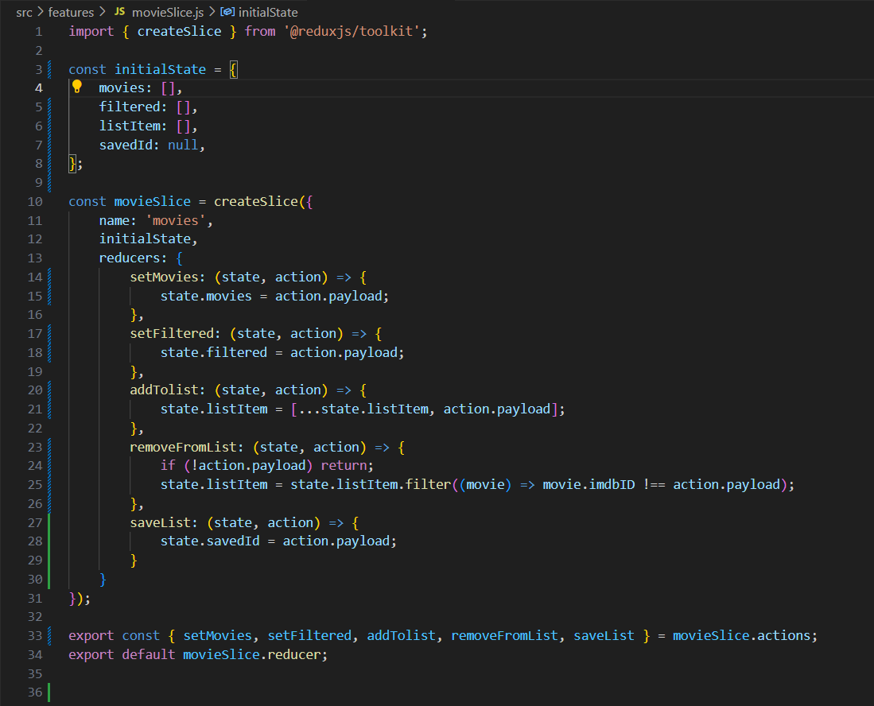
store.js
02
MovieSlice.js
initialState’de filmlerle
bagli melumatlar
saxlanir
Reducer-lər vasitəsilə
vəziyyəti yenilənir

Slide 7
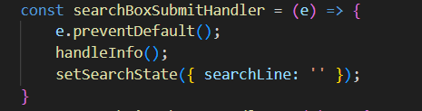
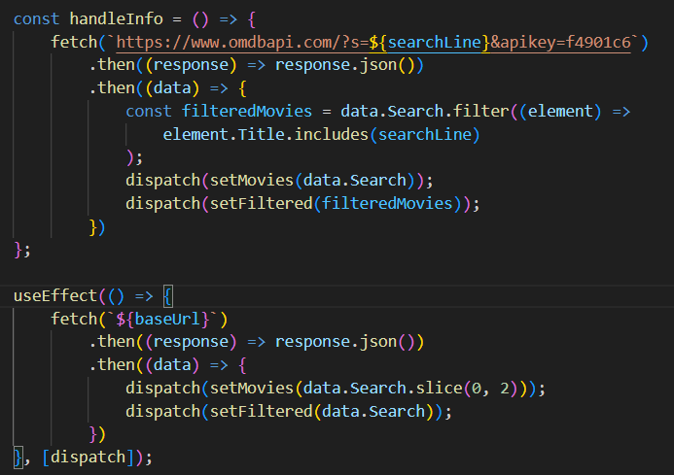
03
Layihədən kodlar ve izahı

Slide 8
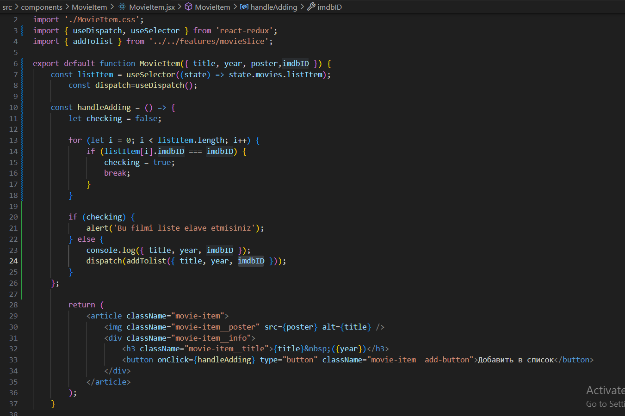
04

Slide 9
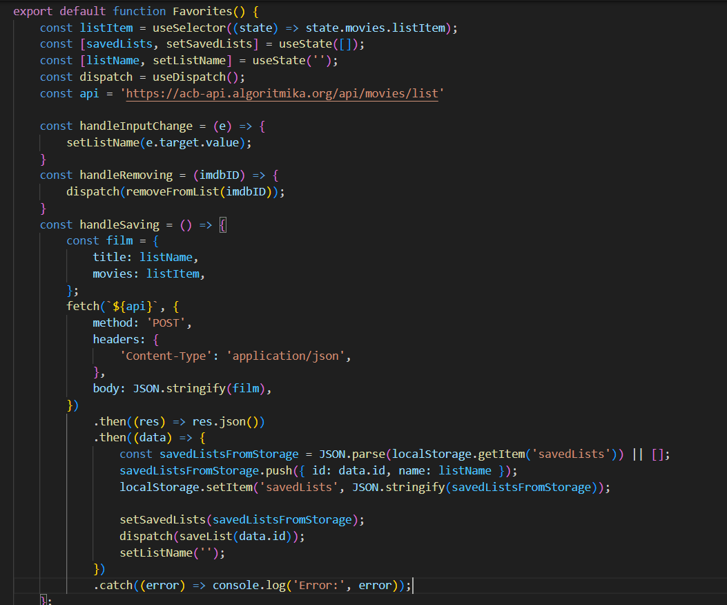
04

Slide 10

05
Çətinliklər və həlli
Redux’la bağli problemlər
Listləri brauzerin yaddaşında saxlamaq

